Slide 1


PROGRAMA DE EDUCACIÓN FISCAL DE
EL SALVADOR
México DF. 2014

Slide 2
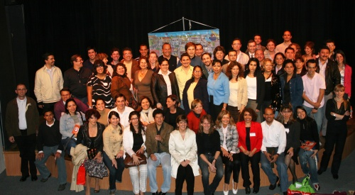
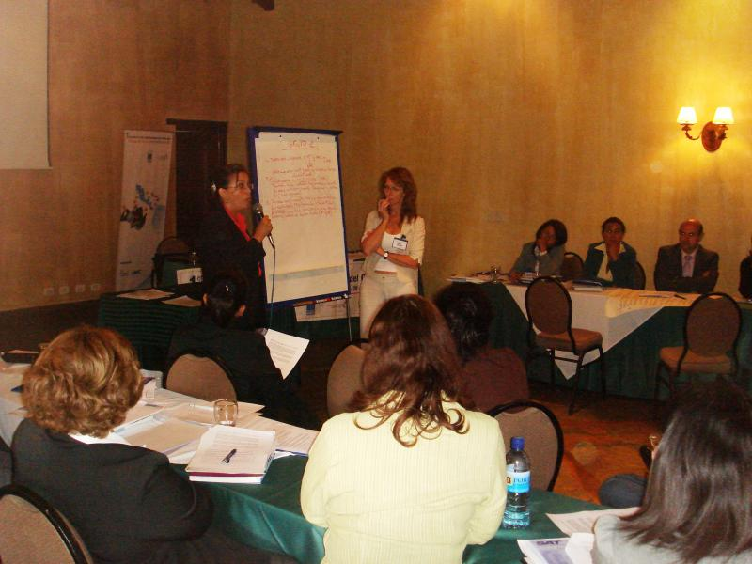
Encuentro de Buenos Aires en julio de 2007
Primer encuentro de la Red de Educación Fiscal en Antigua Guatemala en marzo 2008
¿Cómo nace la idea?

Slide 3
Frutos del primer encuentro de la Red de Educación Fiscal:
Impulso de EurosociAl del proyecto piloto (septiembre de 2008 - junio 2009)
Apoyo en el Ministerio de Hacienda para iniciar el Programa de Educación Fiscal.
Acercamiento entre MINED y Hacienda.

Slide 4
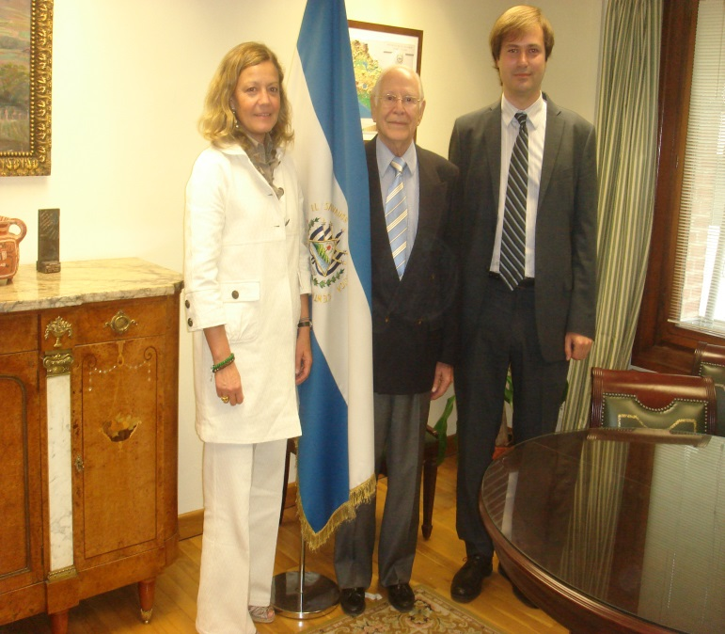
Proyecto Piloto En El Salvador
Proyecto piloto para el diseño e implementación de un programa de Educación Fiscal en El Salvador”:
Crear un Área, dentro de la Dirección General de Impuestos Internos, dedicada específicamente a la Educación Fiscal;
Fomentar la alianza con el Ministerio de Educación para la inclusión y desarrollo de temas de educación fiscal en los planes escolares de estudio;
Creación de materiales didácticos de Educación Fiscal
Diseño y construcción de un espacio de juegos sobre educación fiscal, dentro de las instalaciones del Ministerio de Hacienda;
Diseño y puesta en funcionamiento de una página Web de Educación Fiscal.
Estos elementos permitieron convertir, a la Educación Fiscal en El Salvador, en una política pública de Estado.

Slide 5
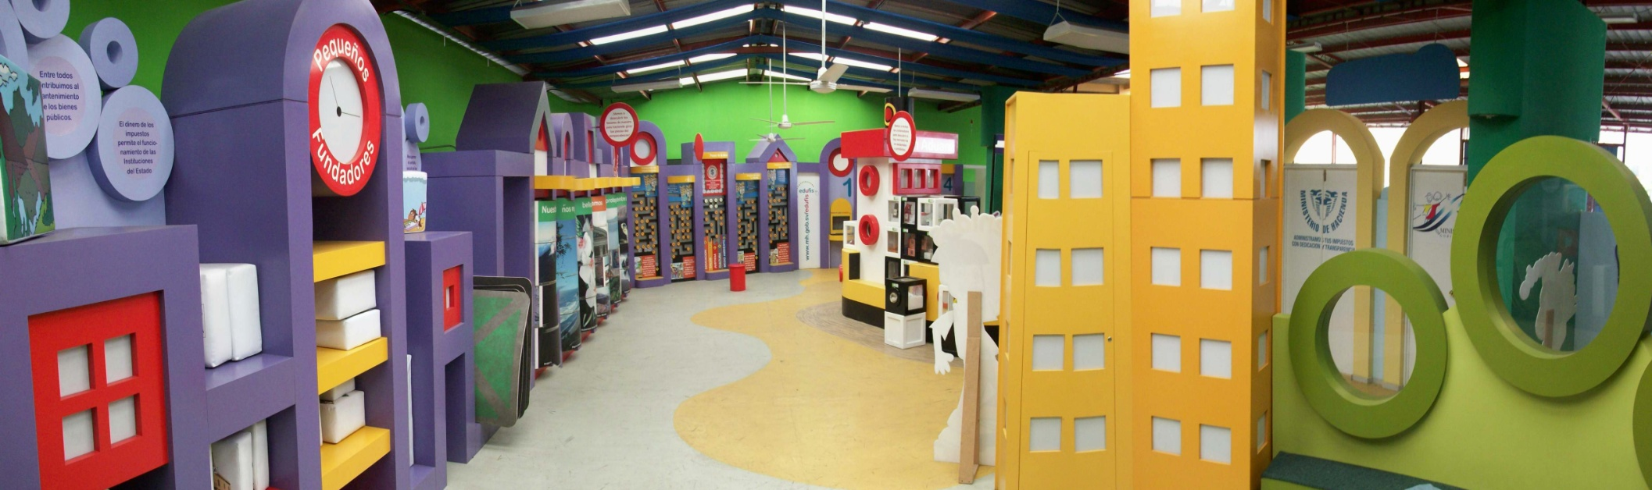
RecreHacienda!

Slide 6




MATERIALES DIDACTICOS

Slide 7
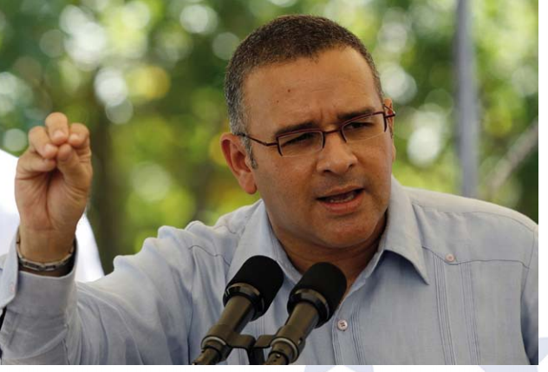
Palabras del Expresidente de la República de El Salvador Mauricio Funes (2009-2014)
“Estamos muy agradecidos a EUROsociAL Fiscalidad por su apoyo a la Educación Fiscal en El Salvador”. Boletín 7 Eurosocial Fiscalidad.
http://eurosocialfiscal.org/uploads/documentos/41157438831c2e0f4b7cdccf24b2a404.pdf
La Educación Fiscal se vuelve así en El Salavdor una política de Estado que tiene como objetivo fomentar una ciudadanía participativa y consciente de sus derechos y obligaciones.

Slide 8
Ejecución de la Educación Fiscal.
El Salvador.
Público Objetivo:
Maestros
Estudiantes desde Educación Parvularia hasta Educación Media.
Estudiantes de áreas Técnicas.
Municipalidades
Instituciones Públicas
Estudiantes de Educación Superior (2014)
Otros actores sociales

Slide 9
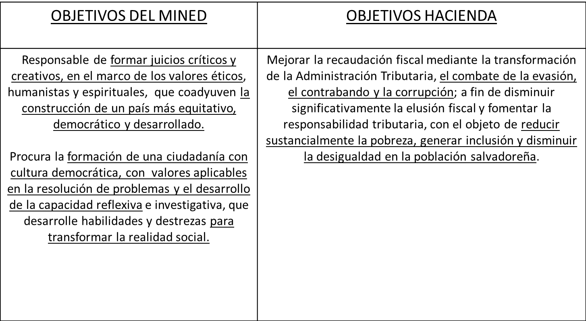


Slide 10
Logros obtenidos con MINED
Inserción en la malla curricular de programas de estudio de Educación Básica,
Inserción en la malla curricular de los programas de estudio de Bachillerato Técnico,
Proceso de firma de convenio entre Ministerios de Hacienda y Educación

Slide 11
¿Cómo trabaja educación fiscal?
Educación Fiscal en El Salvador, trabaja en cuatro áreas fundamentales:
Educación Formal,
Educación Extracurricular,
Educación Interna,
Materiales Didácticos y web,
Socio Operativo EUROsociAL

Slide 12
Educación Formal
Diplomados de Educación Fiscal dirigidos a docentes y estudiantes
Diplomados a profesionales y técnicos
Desde octubre 2014, inicia el diplomado para estudiantes de Educación Superior
Talleres de Educación Fiscal
Capacitaciones en temas tributarios
Primer diplomado de Educación Fiscal y Transparencia

Slide 13
Educación Extracurricular
1
Visitas guiadas a RECREHACIENDA (niños de 7 a 14 años)
2
Visitas guiadas a EXPRÉSATE (jóvenes de 15 a21 años)
3
Hacienda va a la escuela
4
Otras actividades lúdicas

Slide 14
Educación Interna
Capacitaciones a empleados
Papá y Mamá hacienda van a la escuela
Gabinetes de Gobierno, y otras actividades
Cursos de Verano a hijos de los empleados

Slide 15
Web y materiales didácticos
Página Web
Boletines
Módulos para Estudiantes y contribuyentes
Módulos para Educación Básica
Cartillas Informativas
http://www.edufis.mh.gob.sv/

Slide 16
Socio operativo EUROsociAL II
Se firmo Convenio, este fue suscrito por nuestro Ministro de Hacienda y la Secretaria General de FIIAPP, en fecha 12 de octubre de 2012 y tendrá una duración inicial de cuatro años.
El Ministerio de Hacienda mediante este acuerdo, actúa en su condición de entidad delegada por el consorcio para la ejecución de determinadas acciones temáticas específicamente aquellas relacionadas con la Educación Fiscal.
A la fechas se han ejecutado 29 actividades, entre asistencias técnicas, talleres, visitas de intercambio y contrataciones de experticie para actividades especiales.

Slide 17
Muchas gracias
Lic. Mario Ernesto Juárez Escobar
mario.juarez@mh.gob.sv
Licda. Wendy Yamilet Gonzalez Magarien
wendy.gonzalez@mh.gob.sv

